Slide 1
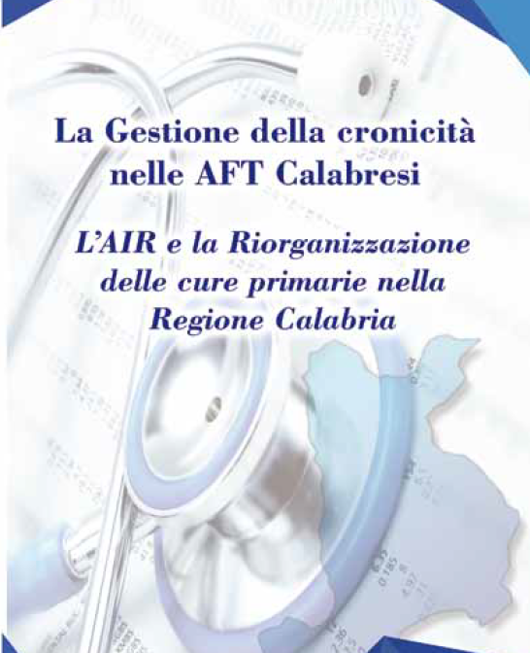
Il paziente con dolore cronico
neuropatico e nocicettivo.
Piero Vasapollo
Fimmg – Simg Calabria

Slide 2
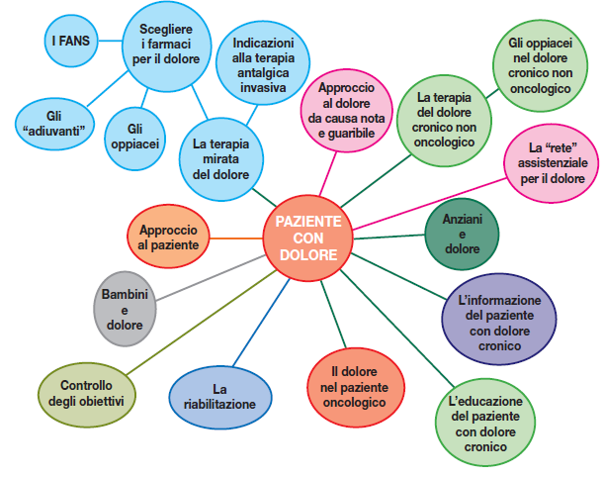
Il percorso cognitivo-strumentale
G. Ventriglia- in «il dolore cronico in medicina generale «– AGENAS – MiniSalute 2013

Slide 3
Generalmente, in base all’origine dello stimolo, è possibile identificare 2 diversi tipi di dolore:
Dolore nocicettivo
a. meccanico strutturale
b.dolore nocicettivo infiammatorio
2. dolore neuropatico (periferico e centrale).
G. Ventriglia- in «il dolore cronico in medicina generale «– AGENAS – MiniSalute 2013

Slide 4

Dolore nocicettivo
Il dolore nocicettivo si sviluppa a livello periferico, a seguito della stimolazione dei nocicettori, che inviano lo stimolo attraverso le fibre nervose del sistema somato-sensoriale al midollo spinale quindi al talamo e alla corteccia cerebrale
G. Ventriglia- in «il dolore cronico in medicina generale «– AGENAS – MiniSalute 2013

Slide 5
Il dolore nocicettivo meccanico strutturale origina dai nocicettori sottoposti a stimoli di elevata intensità (sopra la soglia), per esempio nel caso di nocicettori
sottoposti al carico in segmenti articolari
molto compromessi.
G. Ventriglia- in «il dolore cronico in medicina generale «– AGENAS – MiniSalute 2013

Slide 6
Il dolore nocicettivo infiammatorio
è causato da una sensibilizzazione dei nocicettori periferici da parte dei mediatori del processo flogistico, che rispondono, in questo caso, a stimoli a bassa intensità (sotto soglia fino alla Allodinia =dolore con stimolo non doloroso ) o addirittura in assenza di stimoli (dolore spontaneo).
G. Ventriglia- in «il dolore cronico in medicina generale «– AGENAS – MiniSalute 2013

Slide 7

La trasmissione continua di stimoli, per lungo tempo, da parte dei nocicettori, provoca a livello delle corna posteriori del midollo spinale una sensibilizzazione dei neuroni spinali, che si manifesta con un aumento dell’area di dolore periferica (amplificazione), perdita di capacità di discriminare il dolore nella stessa area ed un aumento della sensibilità della zona dolente (iperAlgesia)
G. Ventriglia- in «il dolore cronico in medicina generale «– AGENAS – MiniSalute 2013

Slide 8
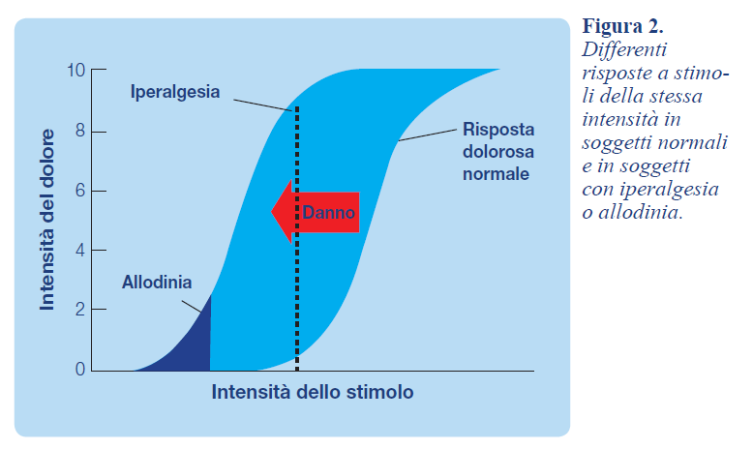
ALLODINIA
un dolore causato da uno stimolo che normalmente
non provocherebbe dolore
G. Ventriglia- in «il dolore cronico in medicina generale «– AGENAS – MiniSalute 2013

Slide 9
DOLORE NEUROPATICO
Il dolore
neuropatico è
conseguenza
di una
lesione o malattia del sistema somatosensoriale, che a differenza del dolore nocicettivo, non richiede la stimolazione di specifici nocicettori .

Slide 10
DOLORE NEUROPATICO
Il dolore neuropatico risulta , quindi , conseguente ad un danno del sistema nervoso centrale e/o periferico.
Le disfunzioni del Sistema Nervoso Periferico rappresentano le cause più comuni di dolore neuropatico

Slide 11
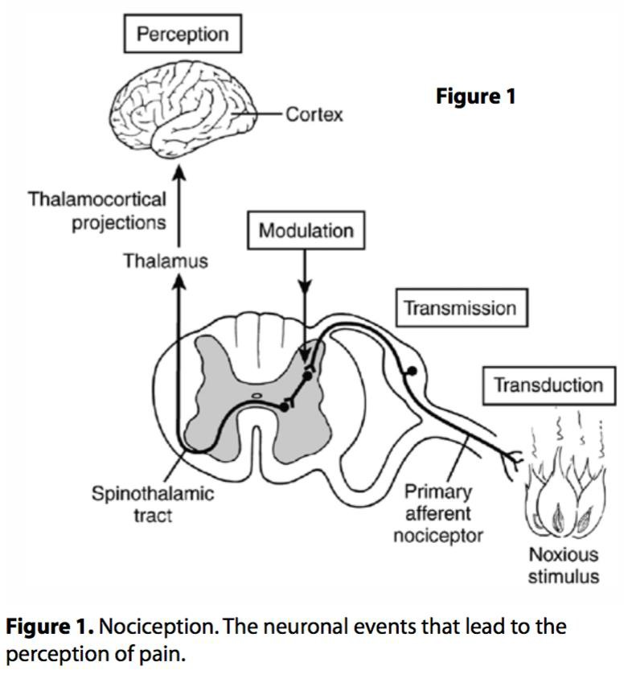

TRASMISSIONE DEL DOLORE
Trasduzione
Trasmissione Modulazione Percezione

Slide 12
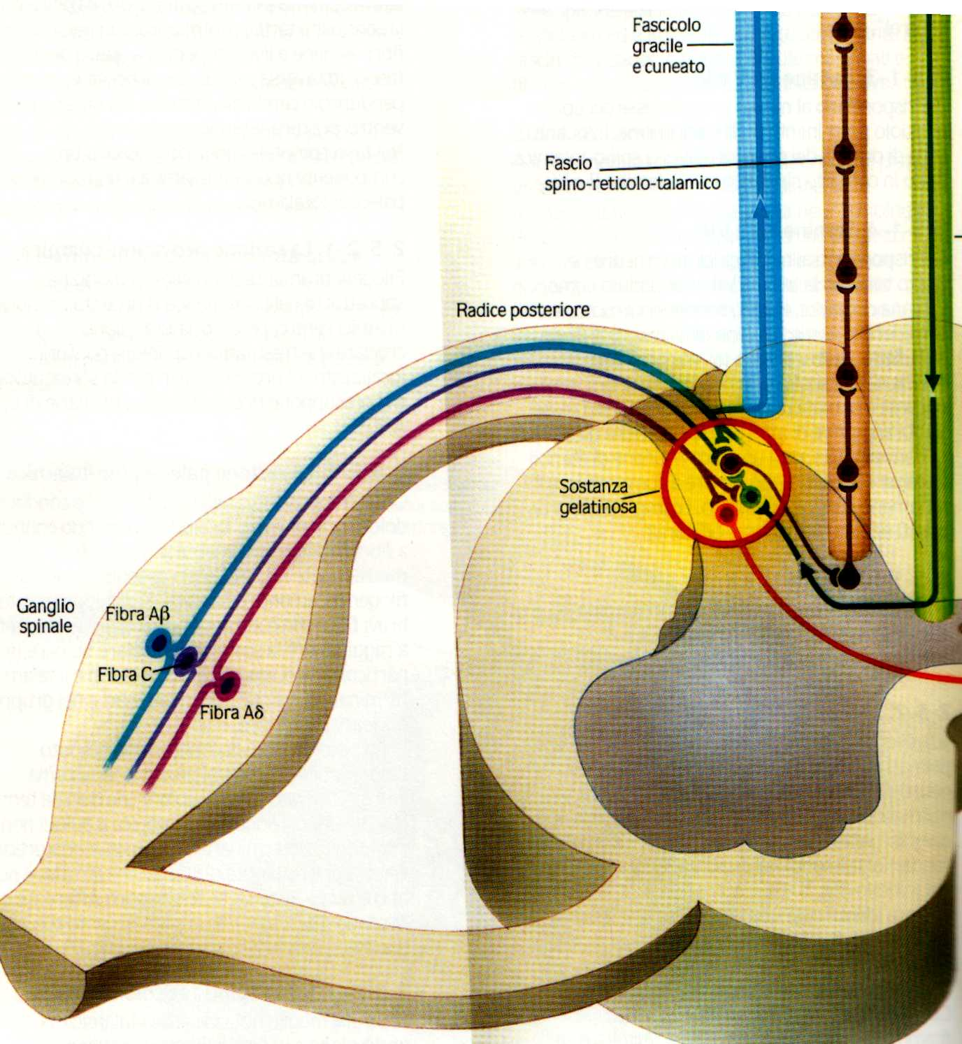
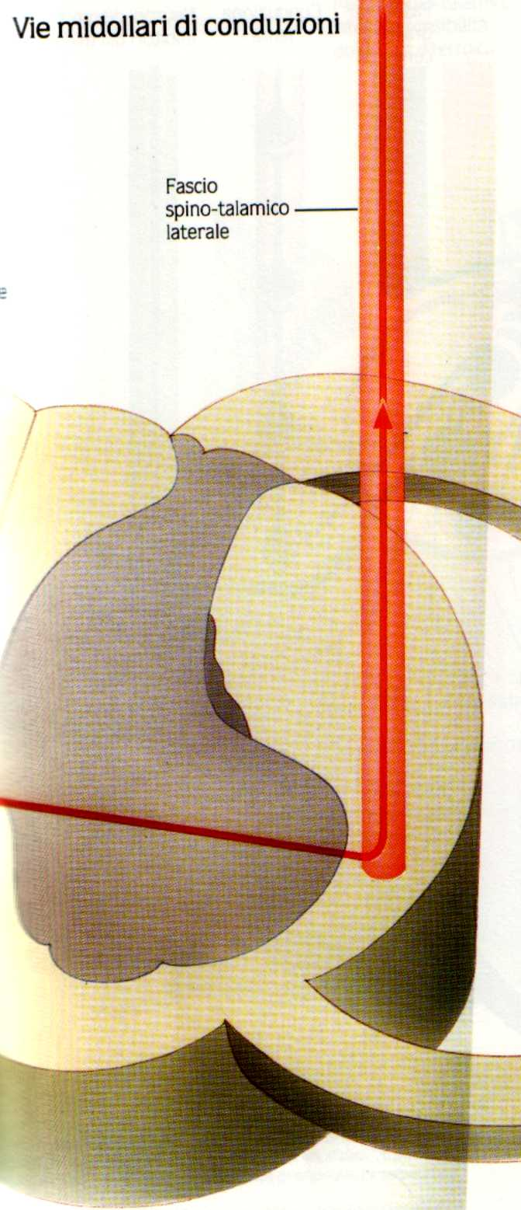
puntorio
caldo
Tocco\vibratorio

Slide 13

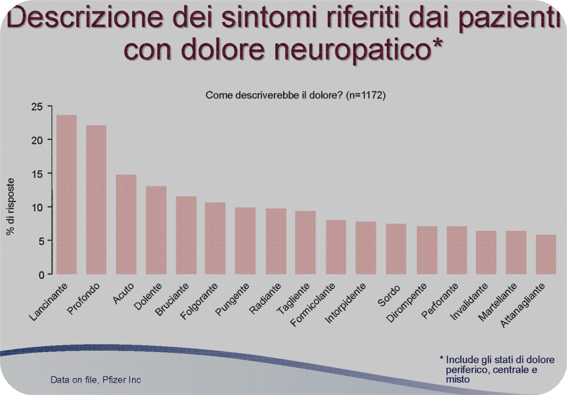

MEVG2011

Slide 14
Cause più comuni di dolore
neuropatico
Diabete : (causa più frequente di dolore
neuropatico al mondo).
Cause tossiche : (alcool, arsenico,tallio,solventi
organici,acrilamide)
Cause infettive : (neuropatie HIV correlate, nevralgia post-herpetica,infezioni da epatite C,
lebbra,malattia di Lyme o Borreliosi)

Slide 15
Cause più comuni di dolore neuropatico
Disfunzioni endocrine : ipo – ipertiroidismo
Neuropatie : infiammatorie o immunomediate (neuropatie vasculitiche, sindrome di Sjogren, neuropatie infiammatorie demielinizzanti)
Nevralgia idiopatica del Trigemino

Slide 16
Cause più comuni di dolore neuropatico
Ereditarie : amiloidosi , malattia di Fabry,
malattia di Tangier
Neuropatie iatrogene : conseguenti all’assunzione di antitumorali (chemioterapici tipo cisplatino ,oxaliplatino, vincristina)
Carenza o eccesso di vitamine

Slide 17
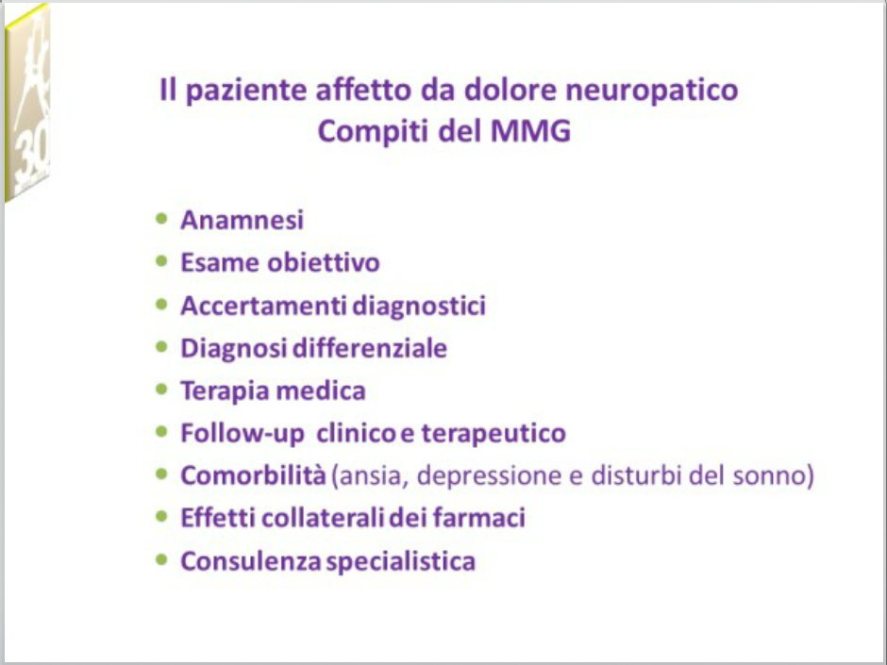
G. Ventriglia- in «il dolore cronico in medicina generale «– AGENAS – MiniSalute 2013

Slide 18
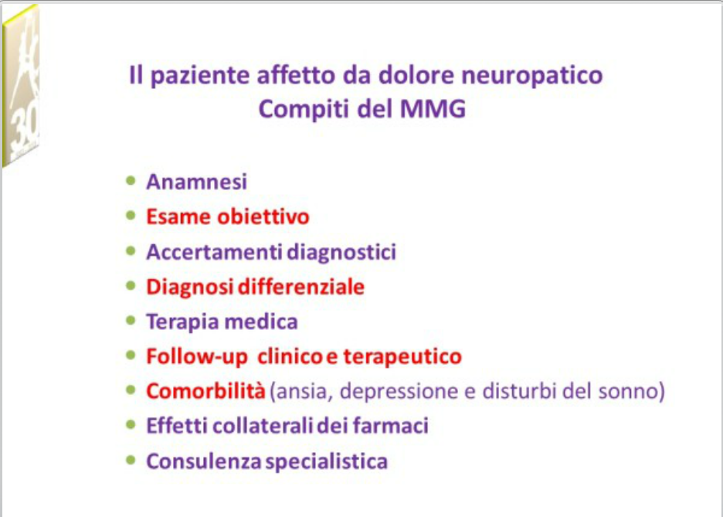
In particolare…
G. Ventriglia- in «il dolore cronico in medicina generale «– AGENAS – MiniSalute 2013

Slide 19
Scheda dolore inserita in Millewin

Slide 20
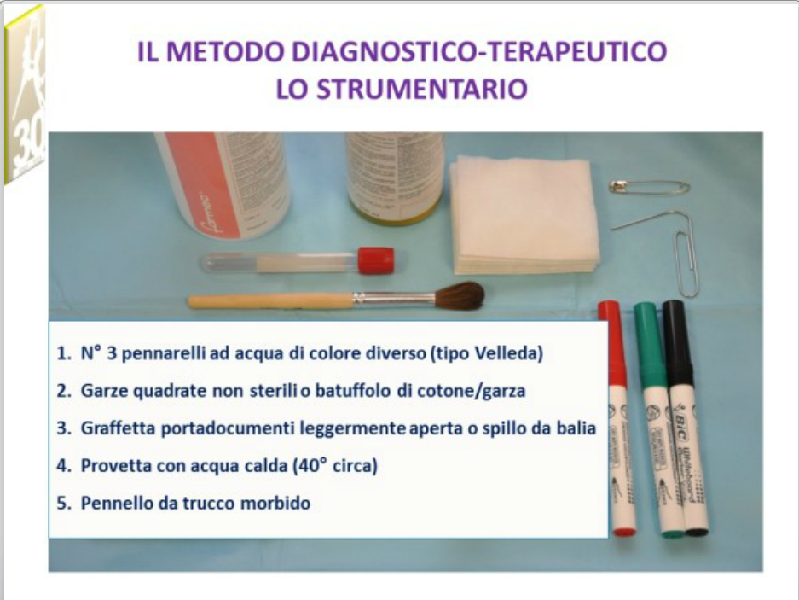
G. Ventriglia- in «il dolore cronico in medicina generale «– AGENAS – MiniSalute 2013

Slide 21
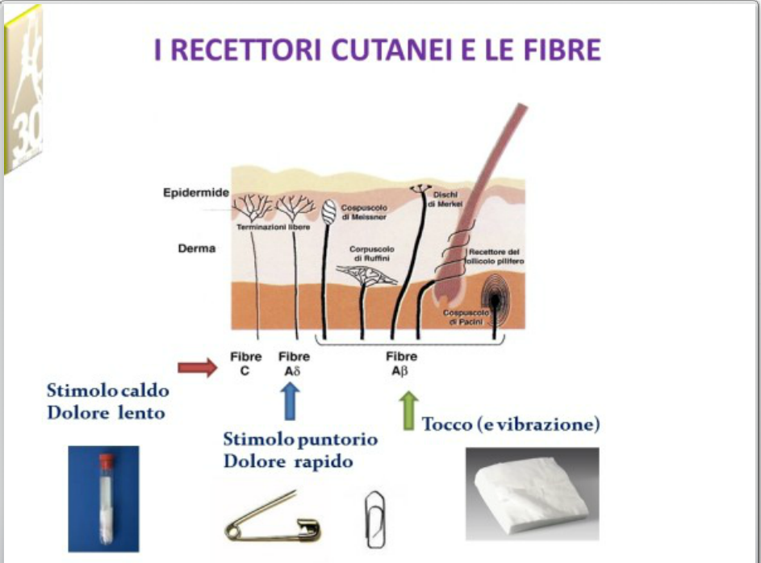
G. Ventriglia- in «il dolore cronico in medicina generale «– AGENAS – MiniSalute 2013

Slide 22
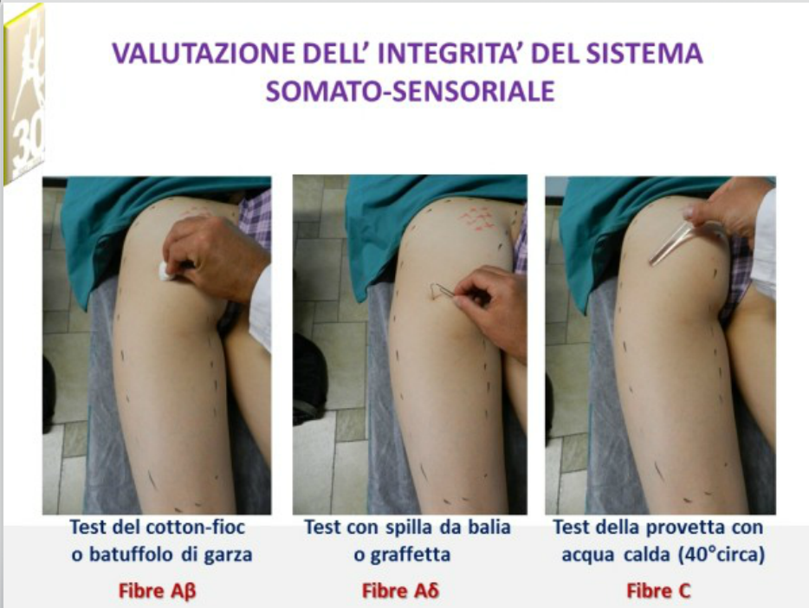
G. Ventriglia- in «il dolore cronico in medicina generale «– AGENAS – MiniSalute 2013

Slide 23
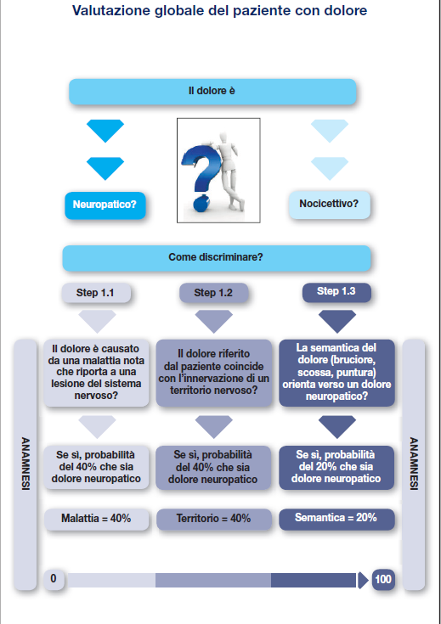
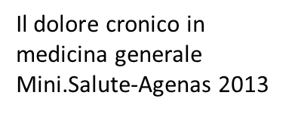

Slide 24
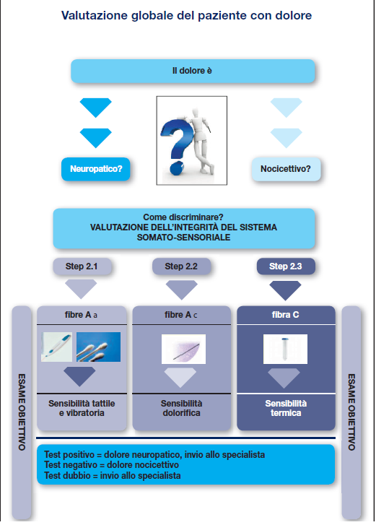

Slide 25
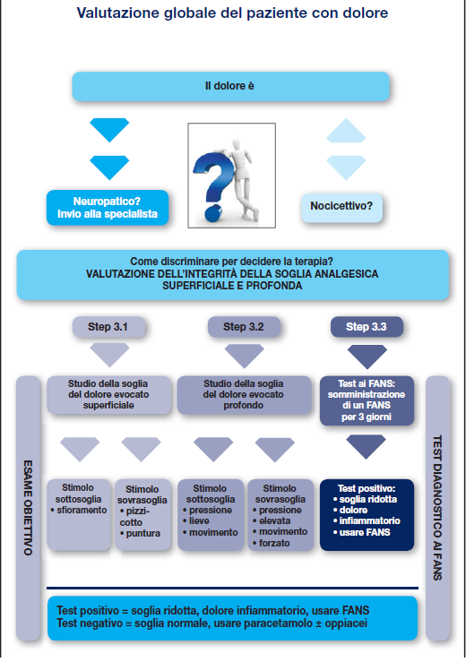

Slide 26
Terapia
Quando noto Trattare la causa della neuropatia:
(ad esempio: adeguato controllo glicemico in caso di neuropatia diabetica, dialisi
nell ’ uremia,
terapia sostitutiva in caso di
carenza ormonale o vitaminica)

Slide 27
DA «IN ESTREMA SINTESI» NEWS LETTER DI METIS-FIMMG 9.11.18
La scelta del trattamento farmacologico da intraprendere, quando un paziente affetto da dolore giunge alla nostra osservazione, rappresenta un momento estremamente importante nel processo decisionale terapeutico.
tenere in considerazione:
caratteristiche del dolore (nocicettivo, da ipereccitabilità spinale, neuropatico, misto),
condizioni cliniche del paziente (età, sesso, comorbilità, terapie farmacologiche effettuate),
necessità del paziente (attività lavorativa, condizione sociale, stile di vita).
Appare quindi fondamentale condividere con il paziente la scelta terapeutica effettuata, avendo cura di spiegare quali sono gli obbiettivi che vogliamo raggiungere al fine di aumentare la sua compliance.
Una delle possibili strategie da mettere in atto è rappresentata dalla terapia farmacologica combinata.
L’utilizzo di farmaci che agiscono contestualmente sui diversi siti responsabili del dolore, consente di ottenere un controllo dei sintomi sfruttando l’azione sinergica di questi.
Oltre a questo la somministrazione di dosi inferiori potrebbe determinare una riduzione degli effetti collaterali dose-dipendenti che possono verificarsi.

Slide 28
Terapia farmacologica dolore neuropatico
Concepita per agire sui meccanismi patogenetici del dolore neuropatico secondo le seguenti considerazioni :
Che sia sempre valutato il rapporto costo beneficio tra l’utilizzo di principi attivi e gli eventuali loro effetti collaterali
Ogni farmaco dovrà essere somministrato con molta cautela e la dose terapeutica dovrà essere raggiunta dopo titolazione valutandone l'efficacia rispetto ai possibili effetti collaterali

Slide 29
L’eventuale inefficacia di un principio attivo utilizzato dovrà essere valutata solo dopo 2/4 settimane di trattamento attuato a dosi adeguate
- Che venga posta in essere una politerapia in quanto trial clinici ne hanno dimostrato una migliore risposta sul controllo del dolore, rispetto alla monoterapia (terapia farmacologica combinata).

Slide 30

Approccio farmacologico secondo le linee guida
Le principali associazioni professionali e regionali che, per facilitare la valutazione ed il trattamento del dolore neuropatico, hanno elaborato linee guida specifiche:
IASP (International Association for the study of pain) EFNS (European Federation of Neurological Societies) NICE (National Institute for Health and Care Excellence) CPS (Canadian Pain Society)

Slide 31
Approccio farmacologico secondo le linee guida
Tre classi di farmaci hanno ricevuto una forte raccomandazione per la terapia di prima linea in tutte le linee guida proposte
Van Hecke O, Austin SK, Khan RA, Smith BH, Torrance N. Neuropathic pain in the general population: a systematic review of epidemiological studies.
Pain.2014;155:654-662.doi:10.1016j.pain.2013.11.013.
Deng Y,Luo L,Hu Y,Fang K, Liu J. Clinical practice guidelines for the management of neurophatic pain : a sistematic review .BMC Anesthesiol.2016;16:12.doi:10.1186/s12871-015-0150-5
Giorgio Crucco – Andrea Truini-A review of neuropathic Pain: From Guidelines to Clinical Practice-Pain Ther.2017Dec;6(Suppl 1):35-42

Slide 32
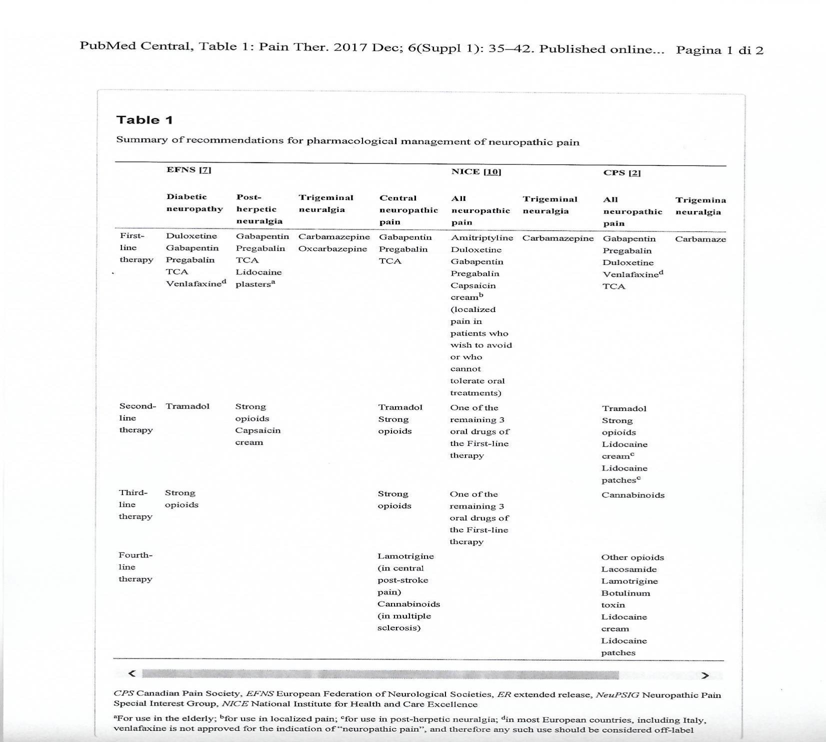

Slide 33
Dolore neuropatico
Terapia di Prima Linea:
- Antidepressivi Triciclici
- Inibitori reuptake della serotonina e norepinephrina (SNRIs)
- Ligandi delle subunità alfa 2 delta dei canali del calcio
Terapia di Seconda Linea
Tramadolo e SNRi
Trattamento di Terza e Quarta Linea
- Oppioidi Forti
- Antiepilettici (carbamazepina della nevralgia del trigemino)
- Cannabinoidi.

Slide 34
Approccio farmacologico secondo le linee guida
Terapia di Prima Linea 1- Antidepressivi Triciclici (TCA)
Da tempo tra i più utilizzati nella terapia del dolore neuropatico e la cui efficacia è indipendente dall’azione antidepressiva.
L'azione antalgica è verosimilmente legata al blocco del reuptake di noradrenalina e serotonina e quindi al potenziamento dell’azione inibitoria discendente .
Statisticamente riducono il dolore ogni 2/3 Pazienti.

Slide 35
Approccio farmacologico secondo le linee guida
I principi attivi più rappresentativi sono : Amitriptilina,Imipramina,Cloimipramina,Desipramina
Effetti collaterali : di tipo anticolinergico
Secchezza delle fauci ,Sedazione , Allungamento del
Q-T , Stipsi , Disuria .

Slide 36
Approccio farmacologico secondo le linee guida
Controindicati in Pazienti affetti da glaucoma , patologie cardiache , ipertrofia prostatica . (quindi nella maggior parte dei Pazienti anziani).

Slide 37
Approccio farmacologico secondo le linee guida
2 - Inibitori reuptake della serotonina e
norepinephrina (SNRIs)
Duloxetina (cimbalta): Approvato nel trattamento della neuropatia diabetica
Venlafaxina (Efexor): In grado di ridurre il dolore neuropatico più del placebo
Statisticamente riducono il dolore ad 1/5 dei casi trattati .
Meglio tollerati rispetto agli antidepressivi triciclici .

Slide 38
Approccio farmacologico secondo le linee guida
Effetti collaterali
Duloxetina : nausea ,vomito , affaticabilità , costipazione , sonnolenza , iperidrosi , aumento dell’appetito , debolezza .
Venlafaxina : disturbi gastrointestinali , cardiovascolari (dose dipendenti) in particolare ipertensione ,agitazione ,aumento enzimi epatici.

Slide 39
Approccio farmacologico secondo le linee guida
3 – Ligandi delle subunità alfa 2 delta dei canali
del calcio .

Slide 40
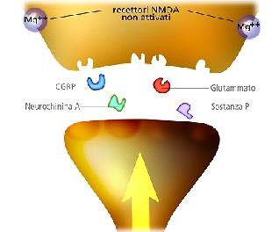
Principi
di sensibilizzazione centrale (1)
– I neurotrasmettitori eccitatori stimolano i neuroni delle corna dorsali

Slide 41
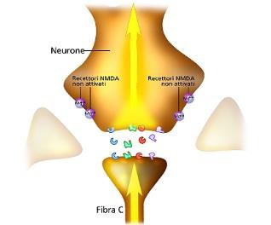
Principi
di sensibilizzazione centrale (2)
– Stimoli dolorosi ripetuti attivano i recettori NMDA (“wind-up”)

Slide 42
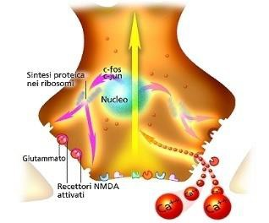
Principi
di sensibilizzazione centrale (3)
– Un’eccitazione intensa e persistente dei neuroni delle corna dorsali porta a modificazioni strutturali

Slide 43
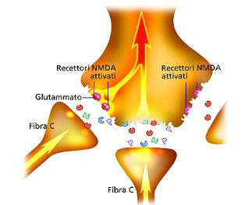
Principi
di sensibilizzazione centrale (4)
– Questi processi di sensibilizzazione aumentano l’attività spontanea e la risposta allo stimolo algogeno dei neuroni centrali.

Slide 44
Gabapentin : ben assorbito per via orale
-circola per lo più non legato al plasma ,quindi in forma attiva
-non induce gli enzimi epatici
-Eliminato immodificato per via renale
-La terapia va iniziata con dosi basse per ridurre
gli effetti collaterali

Slide 45
Approccio farmacologico secondo le linee guida
Pregabalin (Lyrica): analogo del Gabapentin
Presenta maggior affinità di legame sulle
stesse subunità dei canali del calcio
Ben assorbito per via orale
Circola per lo più in forma libera nel plasma
Il pregabalin si lega ai canali del calcio voltaggio-dipendenti diminuendo l'attività di numerosi neurotrasmettitori come glutammato, noradrenalina, sostanza P. Non è in grado di interferire in modo diretto legandosi al recettore del GABA, ma può aumentarne la concentrazione tramite l'espressione dell'enzima GAD

Slide 46
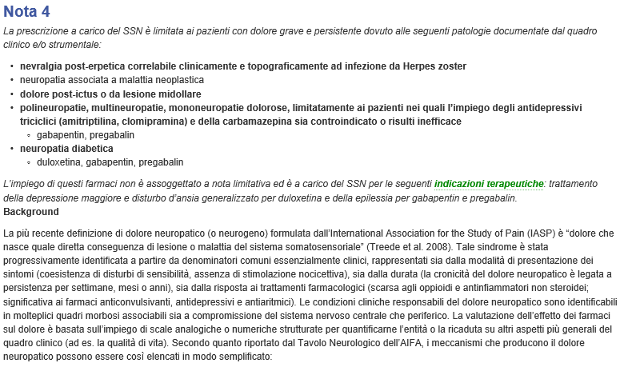

http://www.aifa.gov.it/content/nota-4

Slide 47
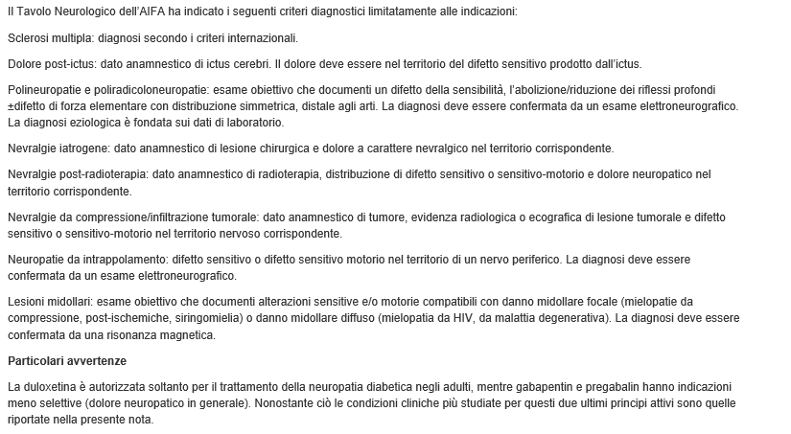
http://www.aifa.gov.it/content/nota-4

Slide 48
Approccio farmacologico secondo le linee guida
Terapia di Seconda Linea
- SNRI
- Tramadolo : Oppioide debole Meccanismo d’azione :
Interazione selettiva con i recettori “mu” specifici del sistema di percezione del dolore.
Inibizione della ricaptazione della noradrenalina e della serotonina a livello sinaptico cerebrale.

Slide 49


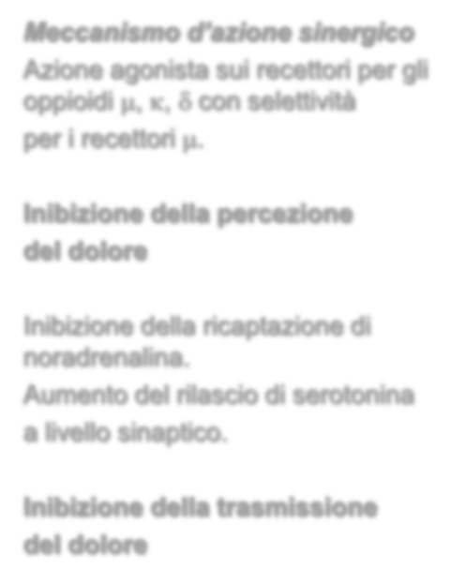

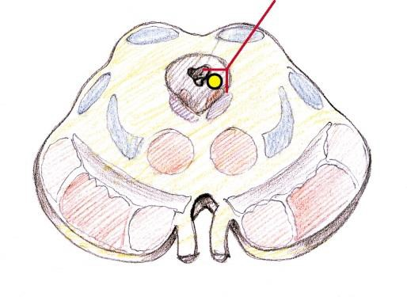
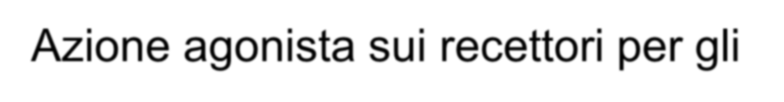
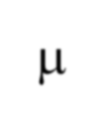


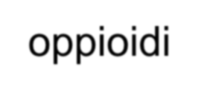


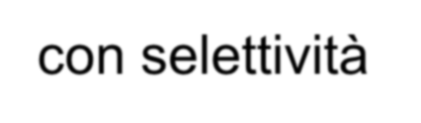
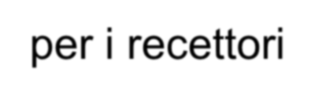






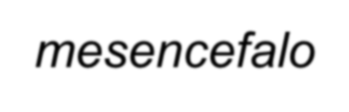

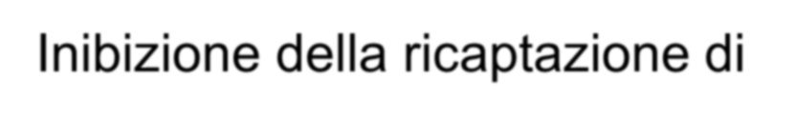
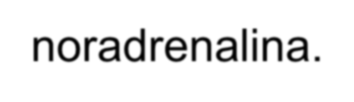



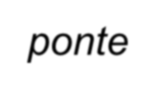
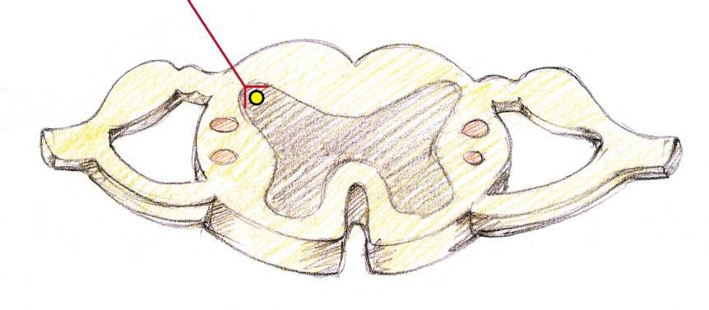
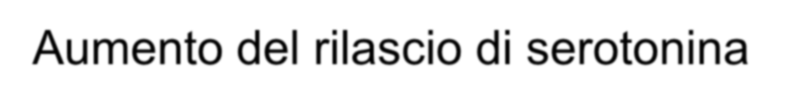
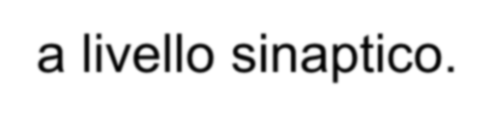





Il controllo del dolore con tramadolo
tramadolo
tramadolo
Inibizione della percezione del dolore
mesencefalo
Inibizione della ricaptazione di noradrenalina.
Aumento del rilascio di serotonina
a livello sinaptico.
tramadolo
ponte
midollo spinale
Inibizione della trasmissione del dolore
Dr. Massimo Di Carlo

Slide 50
Approccio farmacologico secondo le linee guida
Effetti collaterali :
Vertigini ,stipsi ,sonnolenza ,ipotensione
ortostatica.
Da utilizzare con molta cautela nei Pazienti anziani e nei Pazienti con anamnesi positiva per epilessia ,abuso di alcolici ,insufficienza renale o epatica .

Slide 51
Approccio farmacologico secondo le linee guida
Da sottolineare come le linee guida NICE raccomandano l’utilizzo del Tramadolo solo come «rescue therapy» per l’alta incidenza di effetti collaterali con relativa sospensione del principio attivo oltre per quello che è ritenuta essere l’inadeguatezza degli studi clinici che investigavano sulla sua efficacia .

Slide 52
Approccio farmacologico secondo le linee guida
Linee guida NICE
Tramadolo : raccomandato solo come «rescue Therapy«
National Institute for Health and Care Exellence (NICE). Neuropathic pain :The pharmacological managementof neuropathic pain in adult in non- specialist setting.2013.

Slide 53
Approccio farmacologico secondo le linee guida
Trattamento di Terza e Quarta Linea
Comprende : Oppioidi Forti Antiepilettici Cannabinoidi.
Tra gli antiepilettici la Carbamazepina è espressamente raccomandata per la nevralgia del Trigemino

Slide 54
Approccio farmacologico secondo le linee guida
Preparazioni topiche di Capsaicina e Lidocaina sono raccomandate per il controllo del dolore neuropatico localizzato

Slide 55
CONCLUSIONI
Il dolore neuropatico cronico ha un impatto negativo, spesso devastante, sui Pazienti in quanto ne condiziona la qualità di vita alterandone lo stato d’animo ,determinando ansia ,depressione ed influenzando ,in senso negativo, il sonno e la vita di relazione
Jensen MP, Chodroff MJ, dworkin RH. The impact of neuropathic pain on health-related quality of life : review and implications. Neurology. 2007;68
:1178-1182.

Slide 56
L’Obiettivo sarà ,quindi, quello di individuare il trattamento farmacologico più consono e con minori effetti collaterali tenendo presente la suscettibilità individuale alla terapia.
La terapia andrà iniziata con dosaggi bassi da aumentare in modo graduale valutando sempre la responsività del singolo Paziente (TITOLAZIONE).

Slide 57
La polifarmacoterapia va sempre considerata utilizzando principi attivi con meccanismi d’azione diversi ma complementari così da poter intervenire sui diversi meccanismi patogenetici del dolore .

Slide 58
PERCEZIONE
MODULAZIONE
INIBIZIONE DISCENDENTE SPINALE
(Noradrenalina Serotonina, Endorfine)
TRASMISSIONE
TRASDUZIONE
STIMOLO ADEGUATO

Slide 59
Grazie e
buona continuazione…

